Slide 1

최종 관통 프로젝트 혼자서, 또 스스로 - SELFIT
서울 8반 13조
이해건, 염선재

Slide 2

Contents
01
02
03
04
팀원 소개
프로젝트 소개
프로젝트 시연
마무리
기획 배경 및 목표
개발환경
진행 계획 일정
구조도
기대 효과
주요 기능 소개
후기

Slide 3
Team

Slide 4
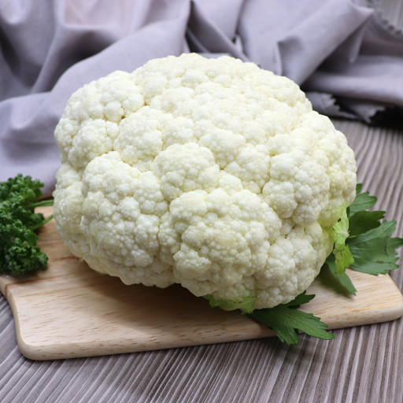

Team
◾ 팀 소개
이해건
- 팀장
염선재
- 조원
Notes:
파리기후변화협약(2015.12.12)
: 1997년 채택한 교토의정서를 대체 → 제21차 유엔기후변화협약(UNFCCC) 당사국총회(COP21)에서 채택되어 2021년부터 적용할 새로운 기후협약
: 산업화 이전 수준 대비 지구 평균온도가 2℃ 이상 상승하지 않도록 온실가스 배출량을 단계적으로 감축하는 것이 목표
: 온실가스 감축량은 각 국가가 ‘자발적 감축 목표(INDC)’ 제출 → 한국은 2030년 온실가스 배출 전망치(BAU) 대비 37% 감축 목표 제출

Slide 5
2. Develop Plan

Slide 6
2. Develop Plan
◾ 기획배경 및 목표
기획배경
목표
코로나 시대에 집에서 혼자 운동하는 사람들이 많아지며 운동을 도와줄 사이트가 필요
본인이 하려는 운동의 영상을 모아주었으면 좋겠다
다른 사람과 소통하며 운동
본인의 운동량과 기록이 한눈에 보였으면 좋겠다
Youtube 영상을 가져와 운동 종류별로 목록 띄우기
회원 관리 시스템을 만들고 로그인 했을 경우에만 필요한 요소 띄우기
게시판 기능
1년치 운동 기록 한눈에 보기
Notes:
파리기후변화협약(2015.12.12)
: 1997년 채택한 교토의정서를 대체 → 제21차 유엔기후변화협약(UNFCCC) 당사국총회(COP21)에서 채택되어 2021년부터 적용할 새로운 기후협약
: 산업화 이전 수준 대비 지구 평균온도가 2℃ 이상 상승하지 않도록 온실가스 배출량을 단계적으로 감축하는 것이 목표
: 온실가스 감축량은 각 국가가 ‘자발적 감축 목표(INDC)’ 제출 → 한국은 2030년 온실가스 배출 전망치(BAU) 대비 37% 감축 목표 제출

Slide 7




2. Develop Plan
◾ 개발환경 & 협업 툴
Back-end
Front-end
Database
협업 툴
Notes:
파리기후변화협약(2015.12.12)
: 1997년 채택한 교토의정서를 대체 → 제21차 유엔기후변화협약(UNFCCC) 당사국총회(COP21)에서 채택되어 2021년부터 적용할 새로운 기후협약
: 산업화 이전 수준 대비 지구 평균온도가 2℃ 이상 상승하지 않도록 온실가스 배출량을 단계적으로 감축하는 것이 목표
: 온실가스 감축량은 각 국가가 ‘자발적 감축 목표(INDC)’ 제출 → 한국은 2030년 온실가스 배출 전망치(BAU) 대비 37% 감축 목표 제출

Slide 8
2. Develop Plan
◾ 진행 계획 일정
11/17(목) | 11/18 | 11/19 | 11/20 | 11/21 | 11/22 | 11/23 | 11/24
아이디어 회의 및 구체화
설계서 및 사양서 작성
기본 기능 구현(Back & Front)
추가 기능 구현(Back & Front)
세부 기능 마무리
발표 준비
Notes:
파리기후변화협약(2015.12.12)
: 1997년 채택한 교토의정서를 대체 → 제21차 유엔기후변화협약(UNFCCC) 당사국총회(COP21)에서 채택되어 2021년부터 적용할 새로운 기후협약
: 산업화 이전 수준 대비 지구 평균온도가 2℃ 이상 상승하지 않도록 온실가스 배출량을 단계적으로 감축하는 것이 목표
: 온실가스 감축량은 각 국가가 ‘자발적 감축 목표(INDC)’ 제출 → 한국은 2030년 온실가스 배출 전망치(BAU) 대비 37% 감축 목표 제출

Slide 9
2. Develop Plan
◾ 유즈케이스 다이어그램
SELFIT
로그인
찜한 비디오를 연다
회원가입
extend
include
비디오를 연다
include
비디오를 찜한다
include
비디오찜을 해제한다
게시글을 읽는다
include
게시글을 작성한다
include
게시글을 수정/삭제한다
사용자
댓글을 읽는다
include
댓글을 작성한다
include
댓글을 수정/삭제한다
운동기록을 확인한다
include
운동을 기록한다
다른 사용자를 팔로우한다
include
다른 사용자를 언팔로우한다
Notes:
파리기후변화협약(2015.12.12)
: 1997년 채택한 교토의정서를 대체 → 제21차 유엔기후변화협약(UNFCCC) 당사국총회(COP21)에서 채택되어 2021년부터 적용할 새로운 기후협약
: 산업화 이전 수준 대비 지구 평균온도가 2℃ 이상 상승하지 않도록 온실가스 배출량을 단계적으로 감축하는 것이 목표
: 온실가스 감축량은 각 국가가 ‘자발적 감축 목표(INDC)’ 제출 → 한국은 2030년 온실가스 배출 전망치(BAU) 대비 37% 감축 목표 제출

Slide 10
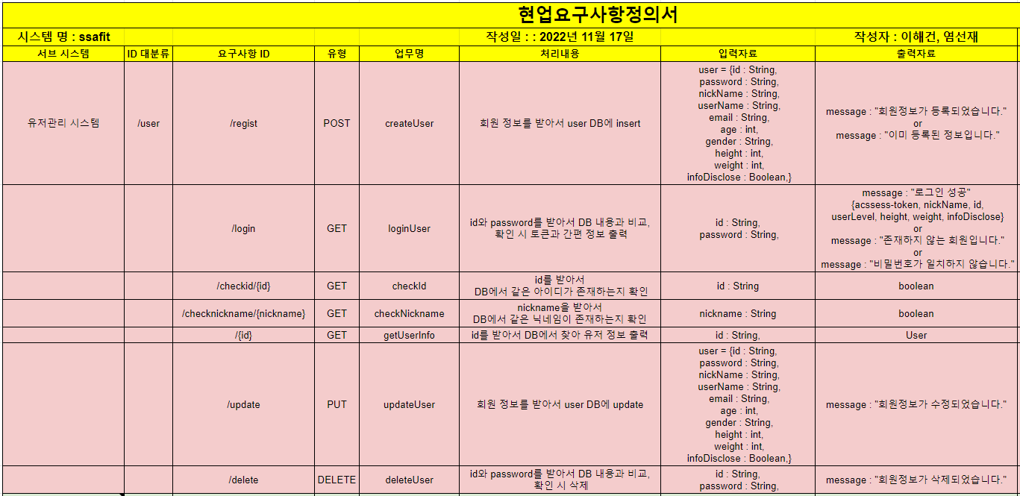
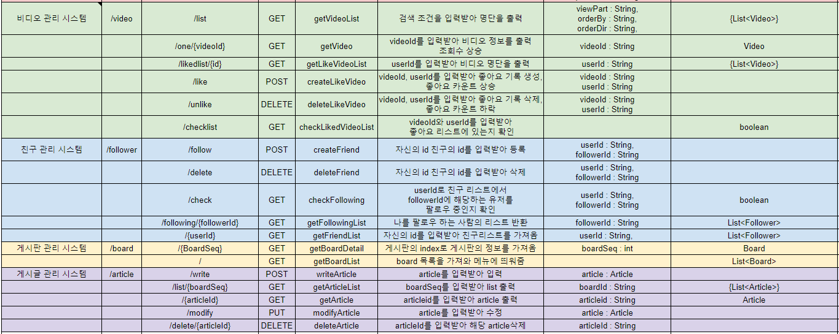
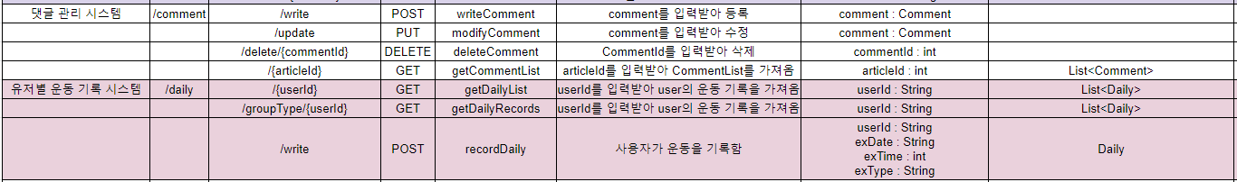
2. Develop Plan
◾ 요구사항 정의서
Notes:
파리기후변화협약(2015.12.12)
: 1997년 채택한 교토의정서를 대체 → 제21차 유엔기후변화협약(UNFCCC) 당사국총회(COP21)에서 채택되어 2021년부터 적용할 새로운 기후협약
: 산업화 이전 수준 대비 지구 평균온도가 2℃ 이상 상승하지 않도록 온실가스 배출량을 단계적으로 감축하는 것이 목표
: 온실가스 감축량은 각 국가가 ‘자발적 감축 목표(INDC)’ 제출 → 한국은 2030년 온실가스 배출 전망치(BAU) 대비 37% 감축 목표 제출

Slide 11
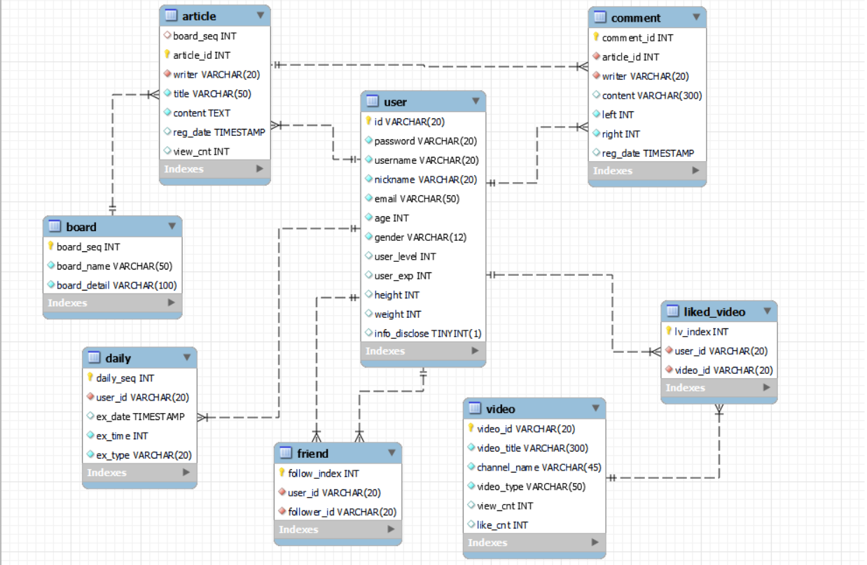
2. Develop Plan
◾ 시스템 구조도
Notes:
파리기후변화협약(2015.12.12)
: 1997년 채택한 교토의정서를 대체 → 제21차 유엔기후변화협약(UNFCCC) 당사국총회(COP21)에서 채택되어 2021년부터 적용할 새로운 기후협약
: 산업화 이전 수준 대비 지구 평균온도가 2℃ 이상 상승하지 않도록 온실가스 배출량을 단계적으로 감축하는 것이 목표
: 온실가스 감축량은 각 국가가 ‘자발적 감축 목표(INDC)’ 제출 → 한국은 2030년 온실가스 배출 전망치(BAU) 대비 37% 감축 목표 제출

Slide 12
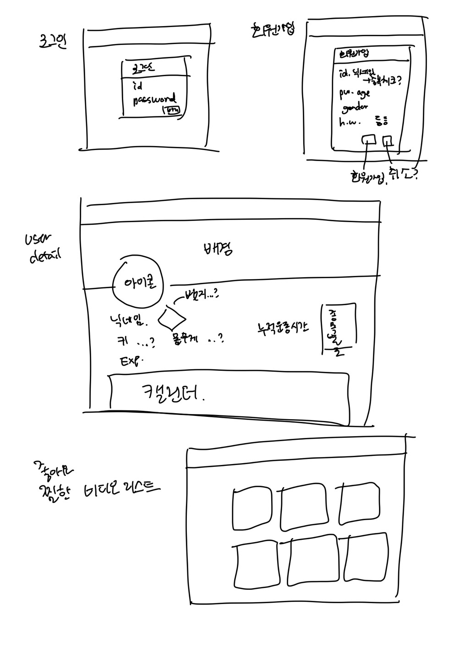
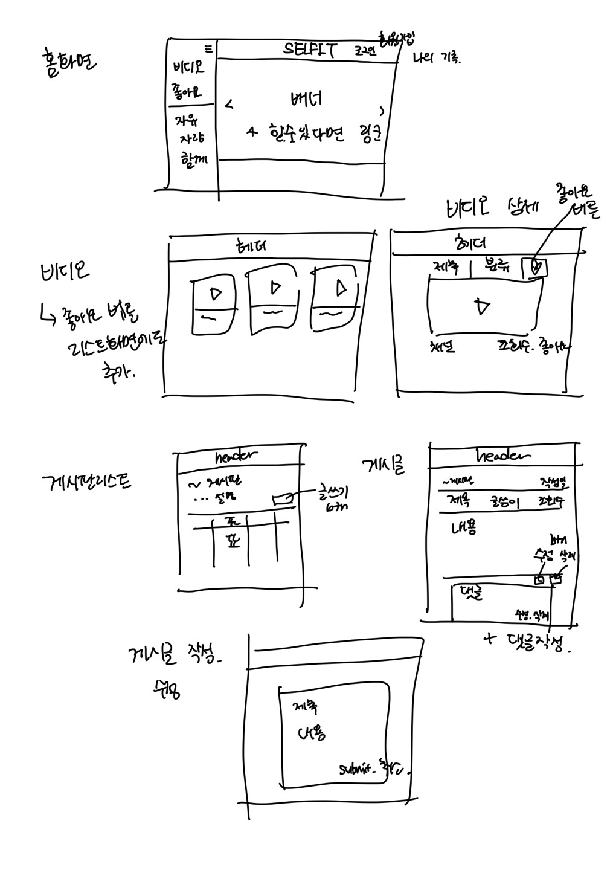
2. Develop Plan
◾ 화면 설계도
Notes:
파리기후변화협약(2015.12.12)
: 1997년 채택한 교토의정서를 대체 → 제21차 유엔기후변화협약(UNFCCC) 당사국총회(COP21)에서 채택되어 2021년부터 적용할 새로운 기후협약
: 산업화 이전 수준 대비 지구 평균온도가 2℃ 이상 상승하지 않도록 온실가스 배출량을 단계적으로 감축하는 것이 목표
: 온실가스 감축량은 각 국가가 ‘자발적 감축 목표(INDC)’ 제출 → 한국은 2030년 온실가스 배출 전망치(BAU) 대비 37% 감축 목표 제출

Slide 13
2. Develop Plan
◾ 기대효과
운동 종류별 비디오 목록
운동 기록 한 눈에 보기
혼자 운동할 때 참고할 영상의 목록을 운동의 종류별로 참고 가능
‘좋아요’한 동영상을 종류별로 열람 가능
커뮤니티, 팔로우 기능을 통해 다른 사람들의 기록을 보며 의지 다지기 가능
본인의 1년간의 운동기록을 한눈에 확인할 수 있다
선호하는 운동 종류 파악
부족한 부분 파악 가능
Notes:
파리기후변화협약(2015.12.12)
: 1997년 채택한 교토의정서를 대체 → 제21차 유엔기후변화협약(UNFCCC) 당사국총회(COP21)에서 채택되어 2021년부터 적용할 새로운 기후협약
: 산업화 이전 수준 대비 지구 평균온도가 2℃ 이상 상승하지 않도록 온실가스 배출량을 단계적으로 감축하는 것이 목표
: 온실가스 감축량은 각 국가가 ‘자발적 감축 목표(INDC)’ 제출 → 한국은 2030년 온실가스 배출 전망치(BAU) 대비 37% 감축 목표 제출

Slide 14
3. Result

Slide 15
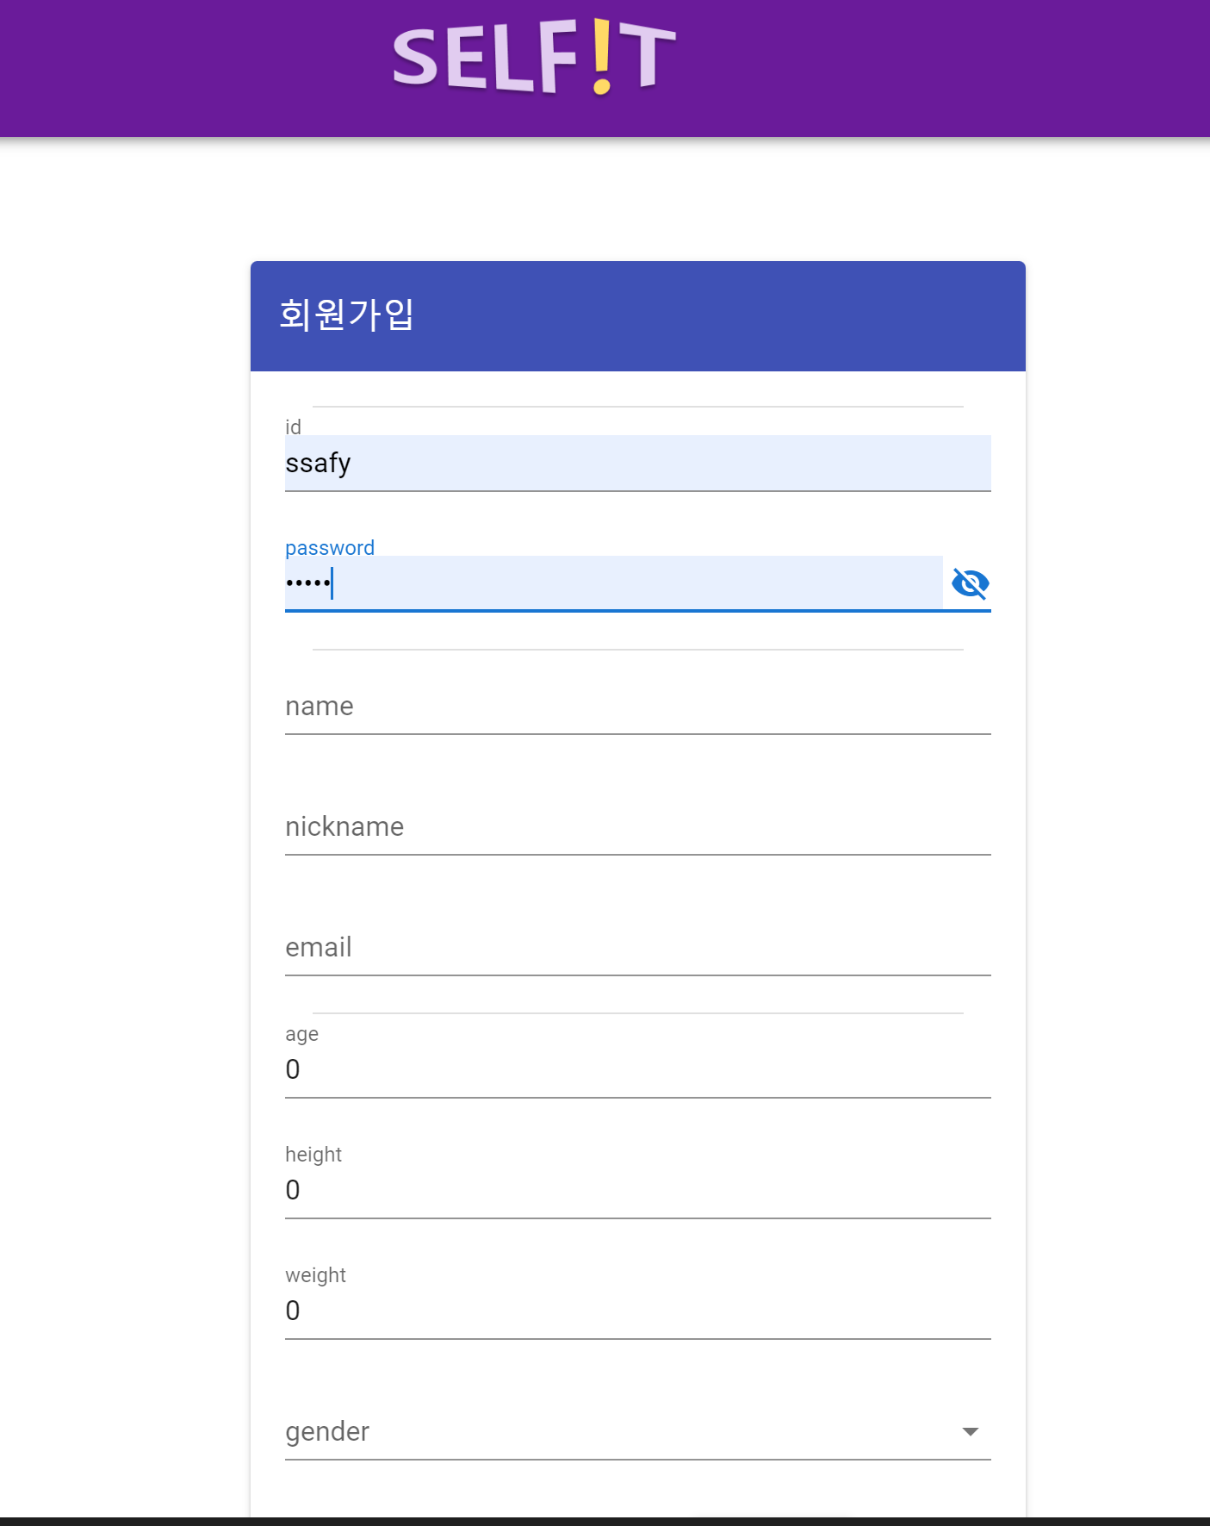


3. Result
◾ 시연 예시
• 회원 관리
CRUD 방식의 회원 관리 시스템 구현, 회원가입, 로그인, 회원정보 수정 가능
Notes:
파리기후변화협약(2015.12.12)
: 1997년 채택한 교토의정서를 대체 → 제21차 유엔기후변화협약(UNFCCC) 당사국총회(COP21)에서 채택되어 2021년부터 적용할 새로운 기후협약
: 산업화 이전 수준 대비 지구 평균온도가 2℃ 이상 상승하지 않도록 온실가스 배출량을 단계적으로 감축하는 것이 목표
: 온실가스 감축량은 각 국가가 ‘자발적 감축 목표(INDC)’ 제출 → 한국은 2030년 온실가스 배출 전망치(BAU) 대비 37% 감축 목표 제출

Slide 16
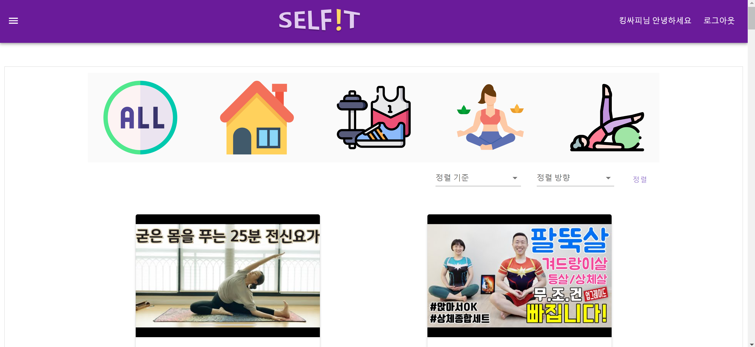
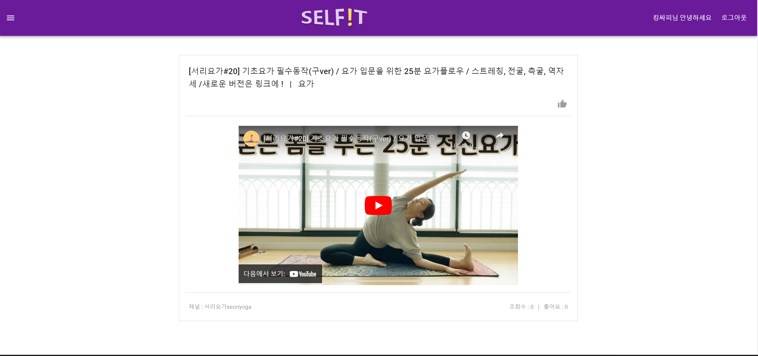
3. Result
◾ 시연 예시
• 영상 관리
비디오 목록
비디오 상세 보기
영상 좋아요를 누르고, 좋아요를 누른 영상 목록만 불러오기
운동 종류별로 목독 띄우기
조회수, 좋아요 수, 등록 시간을 기준으로 영상 순서 정렬
Notes:
파리기후변화협약(2015.12.12)
: 1997년 채택한 교토의정서를 대체 → 제21차 유엔기후변화협약(UNFCCC) 당사국총회(COP21)에서 채택되어 2021년부터 적용할 새로운 기후협약
: 산업화 이전 수준 대비 지구 평균온도가 2℃ 이상 상승하지 않도록 온실가스 배출량을 단계적으로 감축하는 것이 목표
: 온실가스 감축량은 각 국가가 ‘자발적 감축 목표(INDC)’ 제출 → 한국은 2030년 온실가스 배출 전망치(BAU) 대비 37% 감축 목표 제출

Slide 17
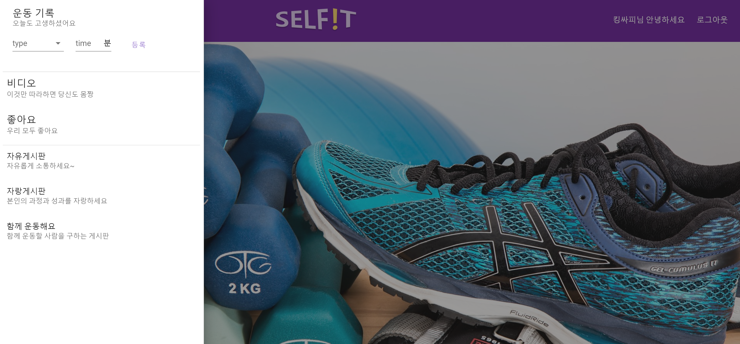
3. Result
◾ 시연 예시
• 게시글, 댓글 관리
사이드바로 게시판 목록 띄우기
로그인 여부에 따라서 좋아요 목록이 달라진다
CRUD 방식의 게시판, 댓글 관리 시스템 구현, 작성, 수정, 삭제, 열람 가능
Notes:
파리기후변화협약(2015.12.12)
: 1997년 채택한 교토의정서를 대체 → 제21차 유엔기후변화협약(UNFCCC) 당사국총회(COP21)에서 채택되어 2021년부터 적용할 새로운 기후협약
: 산업화 이전 수준 대비 지구 평균온도가 2℃ 이상 상승하지 않도록 온실가스 배출량을 단계적으로 감축하는 것이 목표
: 온실가스 감축량은 각 국가가 ‘자발적 감축 목표(INDC)’ 제출 → 한국은 2030년 온실가스 배출 전망치(BAU) 대비 37% 감축 목표 제출

Slide 18
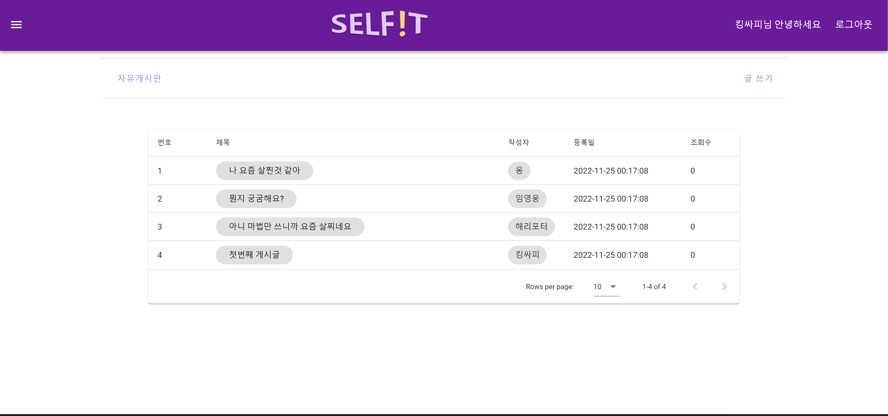
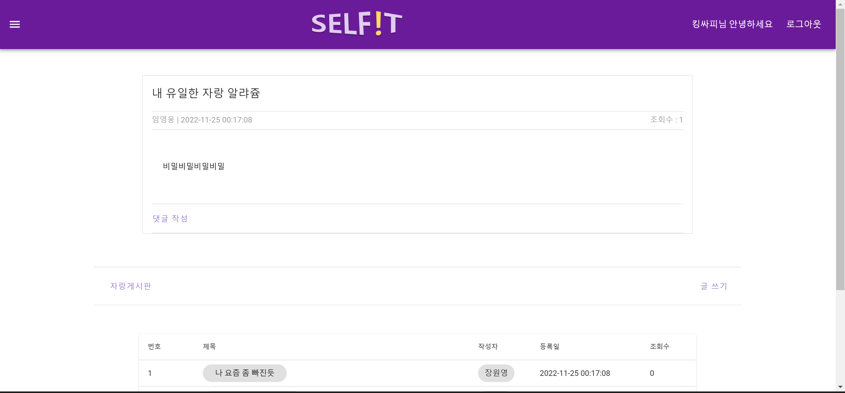
3. Result
◾ 시연 예시
• 게시글, 댓글 관리
게시판의 게시글 목록
게시판의 게시글 열람
CRUD 방식의 게시판, 댓글 관리 시스템 구현, 작성, 수정, 삭제, 열람 가능
Notes:
파리기후변화협약(2015.12.12)
: 1997년 채택한 교토의정서를 대체 → 제21차 유엔기후변화협약(UNFCCC) 당사국총회(COP21)에서 채택되어 2021년부터 적용할 새로운 기후협약
: 산업화 이전 수준 대비 지구 평균온도가 2℃ 이상 상승하지 않도록 온실가스 배출량을 단계적으로 감축하는 것이 목표
: 온실가스 감축량은 각 국가가 ‘자발적 감축 목표(INDC)’ 제출 → 한국은 2030년 온실가스 배출 전망치(BAU) 대비 37% 감축 목표 제출

Slide 19
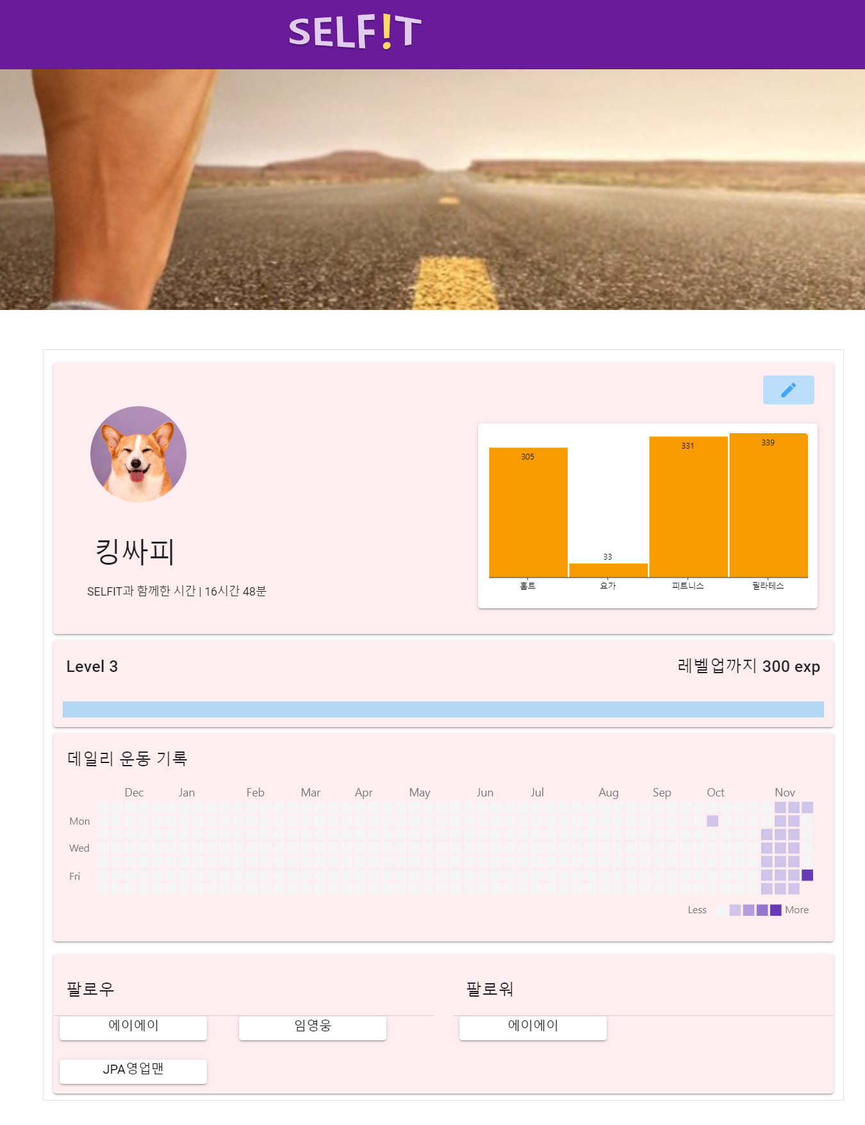
3. Result
◾ 시연 예시
• 친구 관리
운동 기록 한눈에 보기(달력)
내가 팔로우 하는 유저, 나를 팔로우 하는 유저 목록 띄우기
정보 공개 동의 여부에 따라서 개인 정보 요소 띄우기
본인의 회원정보 수정
다른 유저 팔로우
회원 정보 페이지
Notes:
파리기후변화협약(2015.12.12)
: 1997년 채택한 교토의정서를 대체 → 제21차 유엔기후변화협약(UNFCCC) 당사국총회(COP21)에서 채택되어 2021년부터 적용할 새로운 기후협약
: 산업화 이전 수준 대비 지구 평균온도가 2℃ 이상 상승하지 않도록 온실가스 배출량을 단계적으로 감축하는 것이 목표
: 온실가스 감축량은 각 국가가 ‘자발적 감축 목표(INDC)’ 제출 → 한국은 2030년 온실가스 배출 전망치(BAU) 대비 37% 감축 목표 제출

Slide 20
4. Comment

Slide 21


4. Comment
◾ 개발 후기
“눈이 너무 아파요 빠져나올 거 같아용…”
:
어떤 컨셉으로 만들지 이 기능을 구현하기 위해선 어떤 자료가 필요할지 처음부터 생각하는 과정이 즐거웠고 재미있었지만 눈이 너무 아픕니다
“쉽지 않네요ㅜㅜ”
:
하루 종일 화면만 보고 있는 것도 쉽지 않은 일이네요.
만들어보는 재미도 있었지만 한편으로는 아직 모르는 부분이 많아서 의도한대로 만들어지지 않아서 아쉬웠습니다.
Notes:
파리기후변화협약(2015.12.12)
: 1997년 채택한 교토의정서를 대체 → 제21차 유엔기후변화협약(UNFCCC) 당사국총회(COP21)에서 채택되어 2021년부터 적용할 새로운 기후협약
: 산업화 이전 수준 대비 지구 평균온도가 2℃ 이상 상승하지 않도록 온실가스 배출량을 단계적으로 감축하는 것이 목표
: 온실가스 감축량은 각 국가가 ‘자발적 감축 목표(INDC)’ 제출 → 한국은 2030년 온실가스 배출 전망치(BAU) 대비 37% 감축 목표 제출

Slide 22
Thank You

Slide 23
Q&A
Notes:
큐엔에이

